Slide 1
愛的真諦
哥林多前書13章1-13節

Slide 2
1 我若能說萬人的方言，並天使的話語，卻沒有愛，我就成了鳴的鑼、響的鈸一般。 2 我若有先知講道之能，也明白各樣的奧秘、各樣的知識，而且有全備的信，叫我能夠移山，卻沒有愛，我就算不得甚麼。 3 我若將所有的賙濟窮人，又捨己身叫人焚燒，卻沒有愛，仍然與我無益。

Slide 3
4 愛是恆久忍耐，又有恩慈；愛是不嫉妒，愛是不自誇，不張狂， 5 不作害羞的事，不求自己的益處，不輕易發怒，不計算人的惡， 6 不喜歡不義，只喜歡真理； 7 凡事包容，凡事相信，凡事盼望，凡事忍耐； 8 愛是永不止息。先知講道之能，終必歸於無有；說方言之能，終必停止；知識也終必歸於無有。

Slide 4
9 我們現在所知道的有限，先知所講的也有限， 10 等那完全的來到，這有限的必歸於無有了。 11 我作孩子的時候，話語像孩子，心思像孩子，意念像孩子；既成了人，就把孩子的事丟棄了。 12 我們如今彷彿對着鏡子觀看，模糊不清，到那時，就要面對面了。我如今所知道的有限，到那時就全知道，如同主知道我一樣。
13 如今常存的有信，有望，有愛；這三樣，其中最大的是愛。

Slide 5
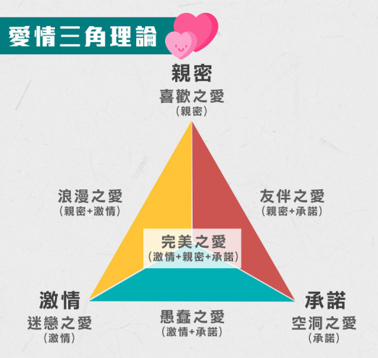
愛是…
愛的八種類型
Sternberg, R.J.(1986). A triangular theory of love. Psychological Review, 93(2), 119-135.
Notes:
美國心理學家,史坦伯格提出的有關愛的理論。強調在人際關係中，愛由三個重要的元素組成，由此可將愛分為8種類型。

Slide 6
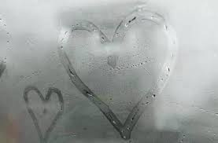
愛是…
12 我們如今彷彿對着鏡子觀看，模糊不清……

Slide 7
一、沒有愛，都是徒然（1-3節）
1 我若能說萬人的方言，並天使的話語，卻沒有愛，我就成了鳴的鑼、響的鈸一般。 2 我若有先知講道之能，也明白各樣的奧秘、各樣的知識，而且有全備的信，叫我能夠移山，卻沒有愛，我就算不得甚麼。 3 我若將所有的賙濟窮人，又捨己身叫人焚燒，卻沒有愛，仍然與我無益。

Slide 8
二、愛的真貌: 顛覆世界的特質（4-7節)
愛是…
恆久忍耐、恩慈 (4節上)
不嫉妒、不自誇、不張狂 (4節下)
不作害羞的事、不求自己的益處(5節上)
不輕易發怒、不計算人的惡(5節下)
不喜歡不義，只喜歡真理(6節)
凡事包容、相信、盼望、忍耐(7節)

Slide 9
三、愛是永恆的根基（8-13節）
恩賜的暫時性（8-10節) 8 愛是永不止息。先知講道之能，終必歸於無有；說方言之能，終必停止；知識也終必歸於無有。9 我們現在所知道的有限，先知所講的也有限， 10 等那完全的來到，這有限的必歸於無有了。
愛的永恆性（13節) 13 如今常存的有信，有望，有愛；這三樣，其中最大的是愛。

Slide 10
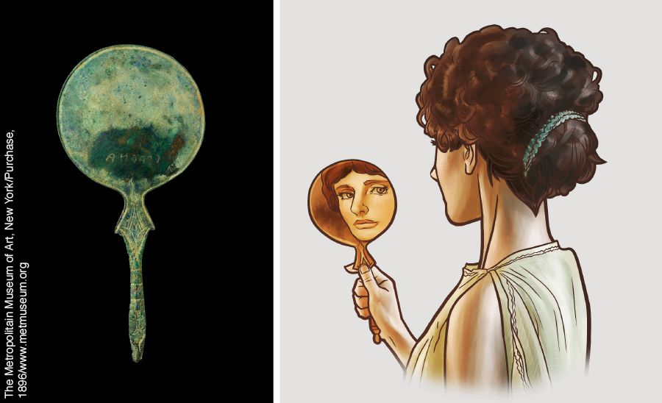
三、愛是永恆的根基（8-13節）
3. 未完全的愛 11 我作孩子的時候，話語像孩子，心思像孩子，意念像孩子；既成了人，就把孩子的事丟棄了。 12 我們如今彷彿對着鏡子觀看，模糊不清，到那時，就要面對面了。我如今所知道的有限，到那時就全知道，如同主知道我一樣。
bronze mirror in third or second century B.C.E

Slide 11
鏡子與哥林多教會
我們眾人既然敞着臉得以看見主的榮光，好像從鏡子裏返照，就變成主的形狀，榮上加榮，如同從主的靈變成的。(林後3:18)
漸進式的愛
人的愛有限
但主的愛無限
反照出主的榮光

Slide 12
四、應用: 以愛為鏡
以行動表達愛
成為屬靈榜樣
以愛影響他人

